Slide 1
第四章 I/O通道设计
4.1 数字量I/O通道技术
4.2 模拟量I/O通道技术
4.3 人机交互通道技术
4.4 串行通讯通道技术

Slide 2
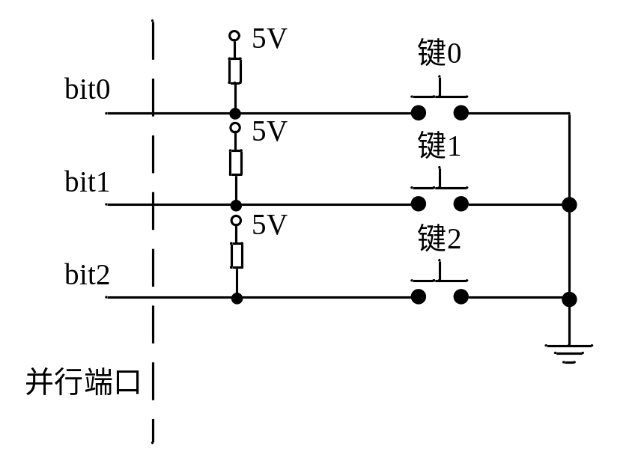
4.3.1 键盘设计
1．键盘的基本原理
键盘是微型计算机不可缺少的输入设备，人们通过它往计算机传递信息。
最简单的键盘如图 4-3-1 所示，其中每个键对应 I/O 端口的一位，没有键闭合时，各位均处于高电平。当有一个键按下时，就使对应位接地而成为低电平，而其他位仍为高电平，这样 CPU 只要检测到某一位为“0”，便可判别出对应键已经按下。
图 4-3-1 最简单的键盘结构

Slide 3
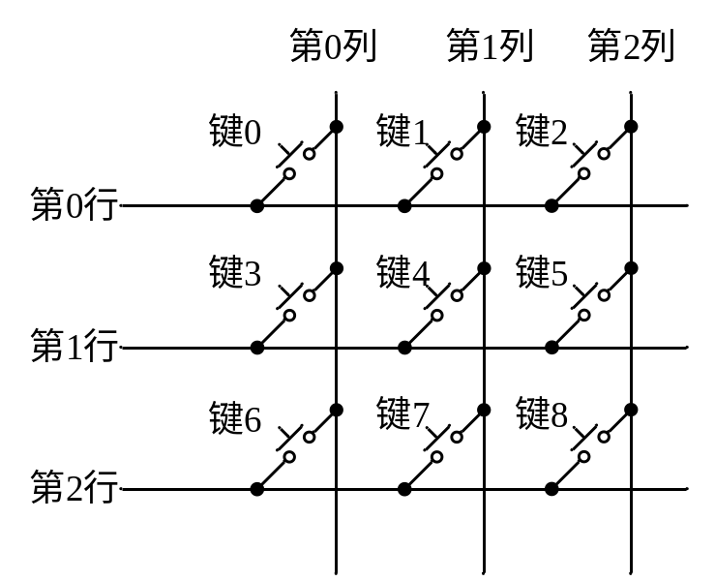
但是用图 4-3-1 的结构来设计键盘有一个很大的缺点，就是当键盘上的键较多时，引线太多，占用的 I/O 端口也太多。比如一个有 64 个键的键盘，采用这种方法来设计时，就需要 64 条连线和 8 个 8 位并行端口。所以这种简单结构只用在仅有几个键的小键盘中。
通常使用的键盘结构是矩阵式的。
图 4-3-2 键盘的矩阵式结构
例如：4 号键按下，第一行和第一列接通，当第一行接低电位，则第一列也输出低电位

Slide 4
2．键的识别
为了识别键盘上的闭合键，通常采用两种方法，一种称为行扫描法，另一种称为行反转法。
1）行扫描法的原理
行扫描法识别闭合键的原理如下：先使第 0 行接地，其余行为高电平，然后看第 0 行是否有键闭合，这是通过检查列线电位来实现的，即第 0 行接地时，看是否有哪条列线变成低电平。如果有某条列线变为低电平，则表示第 0 行和此列线相交的位置上的键被按下；如果没有任何一条列线为低电平，则说明第 0 行上没有键被按下。此后再将第 1 行接地，然后检测列线中是否有变为低电平的线。如此往下逐行扫描，直到最后一行。在扫描过程中，当发现某一行有键闭合时，也就是列线输入中有一位为 0 时，便在扫描中退出，而将输入值进行移位，从而确定闭合键所在的列线位置。根据行线位置和列线位置，便能识别此刻闭合的到底是哪一个键。

Slide 5
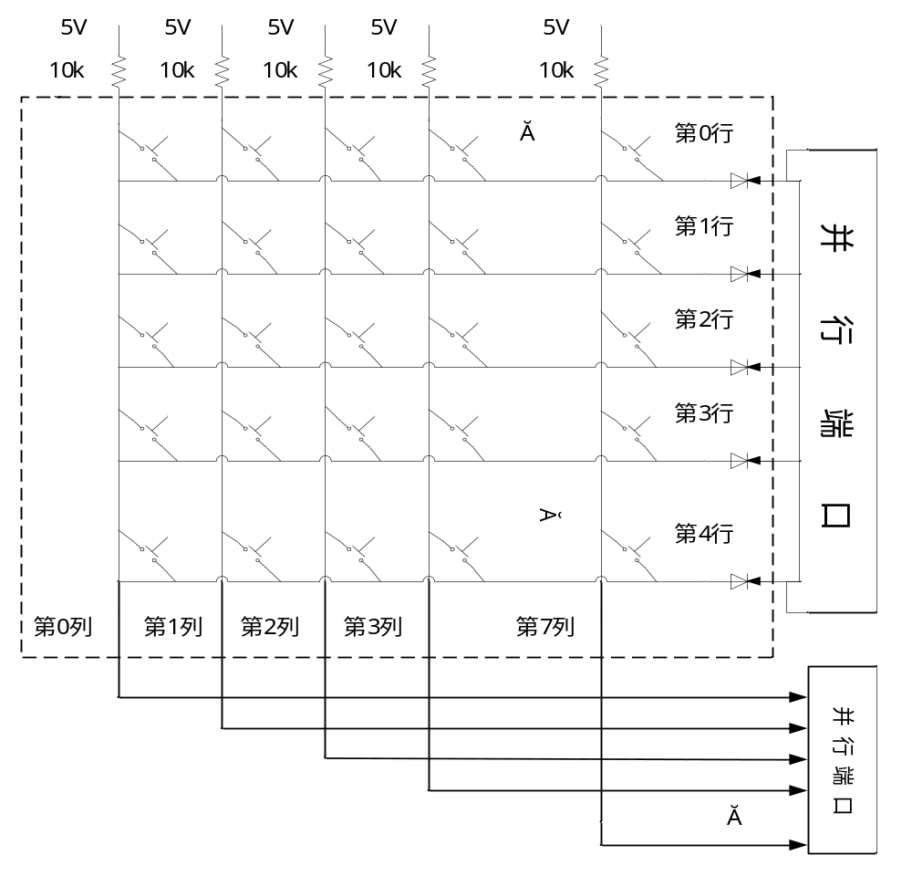
实际上，一般先快速检查键盘中是否有某个键已被按下，然后再确定具体按下了哪一个键。为此可以先使所有各行同时为低电平，再检查是否有列线也处于低电平。这时如果列线上有一位为 0，则说明必有键被按下，不过还不能确定所闭合的键处在哪一行上，于是在用扫描法来确定具体位置。
行线与列线分别接到两个并行端口的示意图

Slide 6
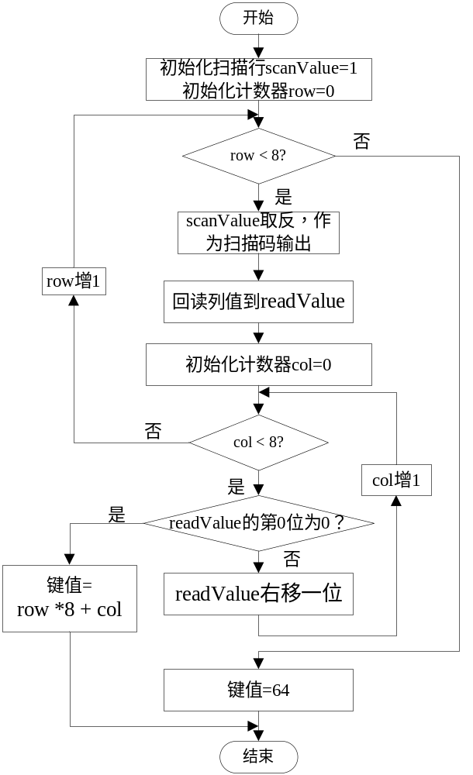
row：当前检查的行号
col：当前检查的列号
行值给 0
读列值
用扫描法判断闭合键的流程
如列值有 0，返回键号；如列值无 0，进行下一行

Slide 7
Byte Read_key(void)； // 返回键值=行*8+列，若无键按下，则返回64
{
unsigned char row, col;
unsigned char scanValue, readValue;
scanValue = 1; // 设置初始扫描码
for(row = 0; row < 8; row++) // 行扫描循环，每个循环输入一位 0
{
ROWPORT = ~ scanValue; // 向第 k 行线上输出低平电
readValue = COLPORT;
for(col = 0; col < 8; col ++) // 查询列输入
{
if(readValue & 0x01 == 0) // 查询第 m 位是否为 0，即是否有键按下
return(row * 8 + col);
readValue = readValue >>1;
}
scanValue = scanValue <<1
}
return(64)
}
看哪位为 0
COLPORT：列输入端口
ROWPORT：行输入端口
>>：无符号右移运算，二进制所有数字向右移动对应位数，低位移除，高位补零

Slide 8
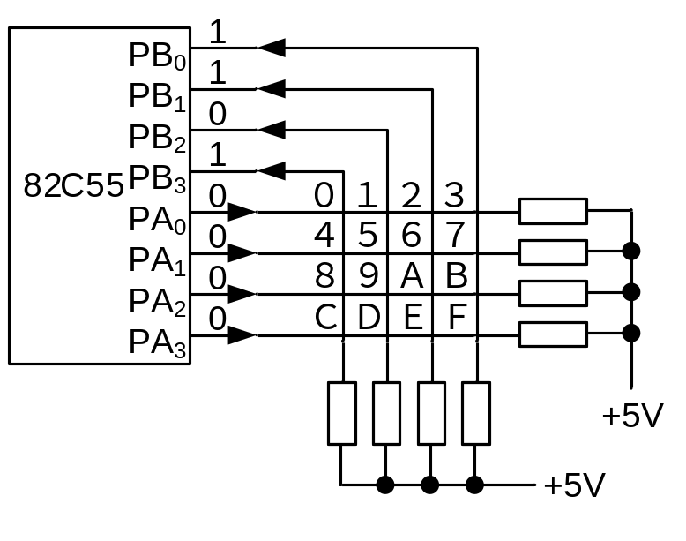
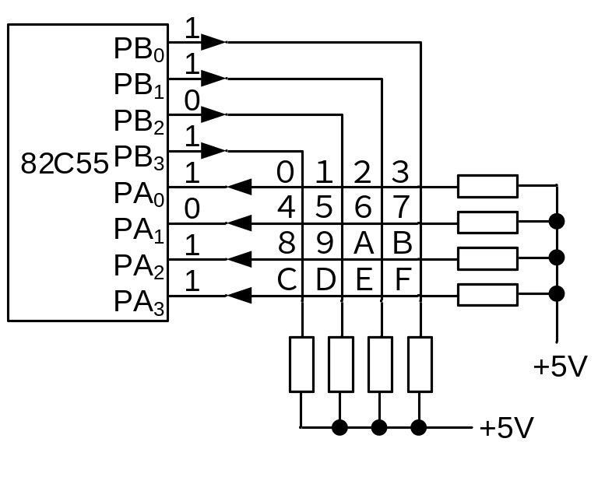
2）行反转法的原理
行反转法也是识别闭合键的常用方法，它的原理如下所述，为了叙述方便，故以 4×4 = 16 的键盘按 5 号键为例。图 4-3-5 是行反转法的工作示意图。
行
行
列
列
（a）行线输出，列线输入 （b）列线输出，行线输入
图 4-3-5 行反转法的工作示意图

Slide 9
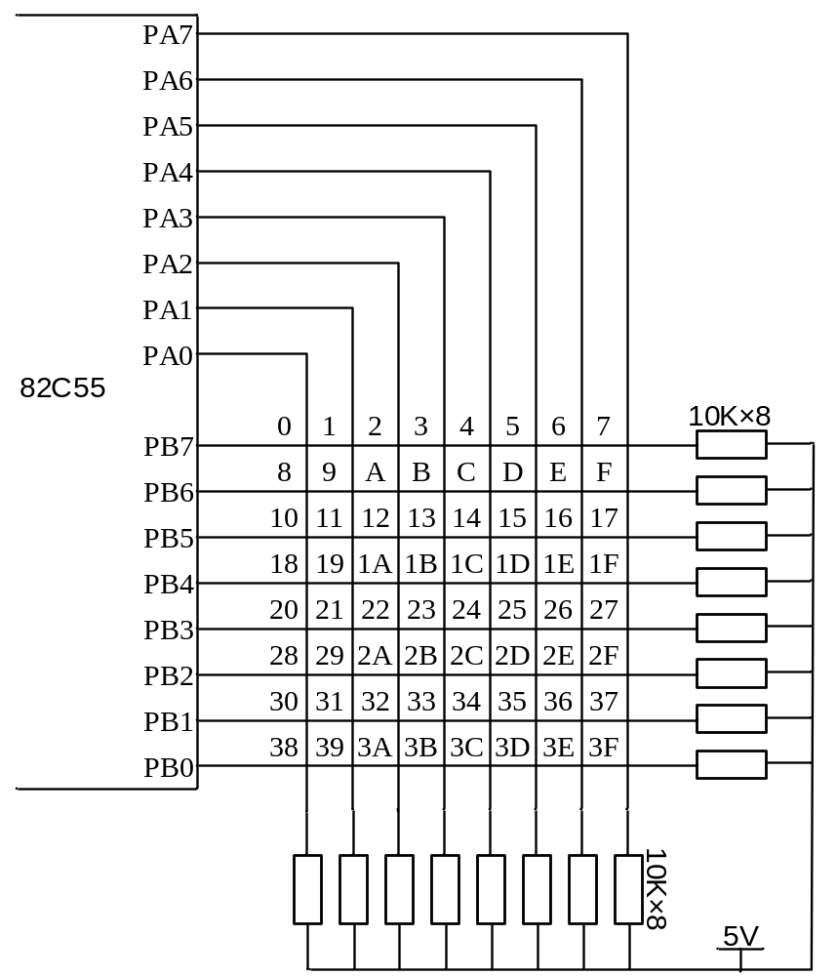
行反转键盘连接
以 5 号为例：
行线输出全 0 后，读列值为 1011
列线输出 1011 后，读行值为 1101
行值、列值合并：
1011 1101→ DBH，对应为 5 号
遇到多键同时按时，表上查无此数，判断为重键
工作于 0 方式
缓冲作用

Slide 10
下面是用 C51 语言编写的用行反转法识别闭合键的注释清单。
unsigned char ROW，COL； // 键扫描返回行值和列值
void Read_key(viod)
{
unsigned char i,j;
PORT1 = 0x82； //PORT1 是 82C55 的控制口地址，设控制字，A 口为输出
，B 口为输入（1000 0010）
PORTA = 0x00; // A 口输出全 0
ROW = PORTB; //回读
if (ROW != 0xff) //是否有按键按下
{
Delay();
PORT1 = 0x90; //行反转，A 口为输入，B 口为输出（1001 0000）
PORTB = ROW; //输出回读值
COL = PORTA;
…… //ROW为 0 的位对应按键的行信息，COL为 0 的位对应按键的列信息
}
}

Slide 11
3．抖动和重键问题的解决
在键盘设计时，除了对键码的识别以外，还有两个问题需要解决，一个是抖动问题，另一个是重键问题。
当用手按下一个键时，往往出现所按键在闭合位置和断开位置之间跳几下才稳定到闭合状态的情况；在释放一个键时，也会出现类似的情况，这就是抖动。抖动的持续时间随操作员而异，不过通常总是不大于 10ms。很容易想到，抖动问题不解决就会引起对闭合键的错误识别。
用软件的方法可以很容易地解决抖动问题，这就是通过延迟来等待抖动消失之后，再读入键码。在前面行扫描法和反转识别法闭合键的程序中可以看到，就是用这种方法来消除抖动的。
所谓重键就是指有两个或多个键同时闭合。出现重键时，如果用行扫描法或行反转法来读取键码值，必然出现读取值中有一个以上的 0，于是就产生了到底是否给予识别和识别哪一个键的问题。

Slide 12
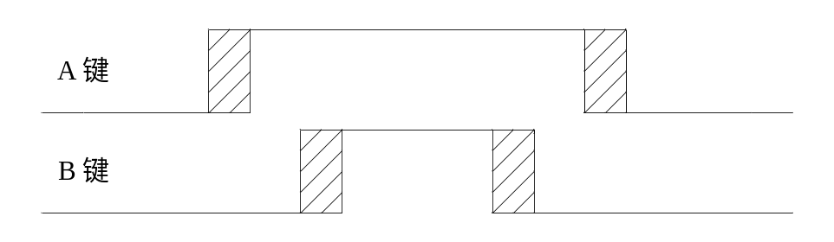
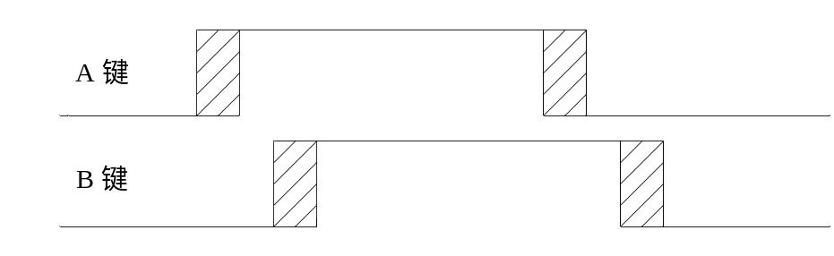
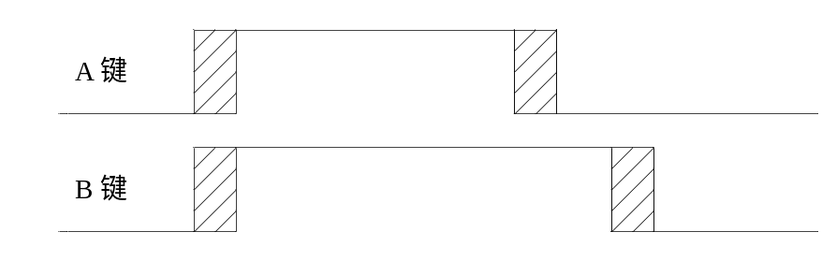
（a）A 键先按后放，B 键后按先放
（b）A 键先按先放，B 键后按后放
（c）A 键、B 键同时按下，但 A 键先放

Slide 13
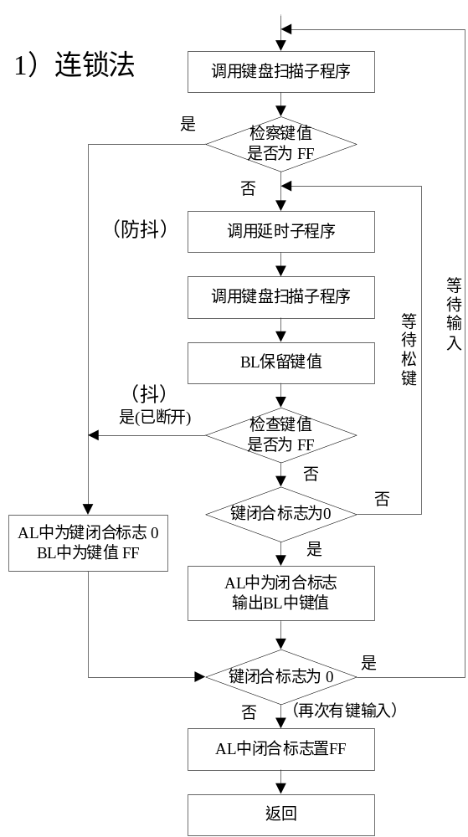
1）连锁法（对应于行反转法）
键闭合标志为 0：无键；
键闭合标志为 FF：有键；
键值为 FF：无键
实际中：
1）A 先按后放，B 后按先放：A 录 B 舍
2）A 先按先放，B 后按后放：B 录 A 舍
3）A、B 同按：后放的读入
（认为 2）、3）为想按 B 而带上了 A）
连锁法理论：
在所有键释放后，只承认最后释放的那个键，两键同时释放为非法，不录
连锁法识别重键程序流程图

Slide 14
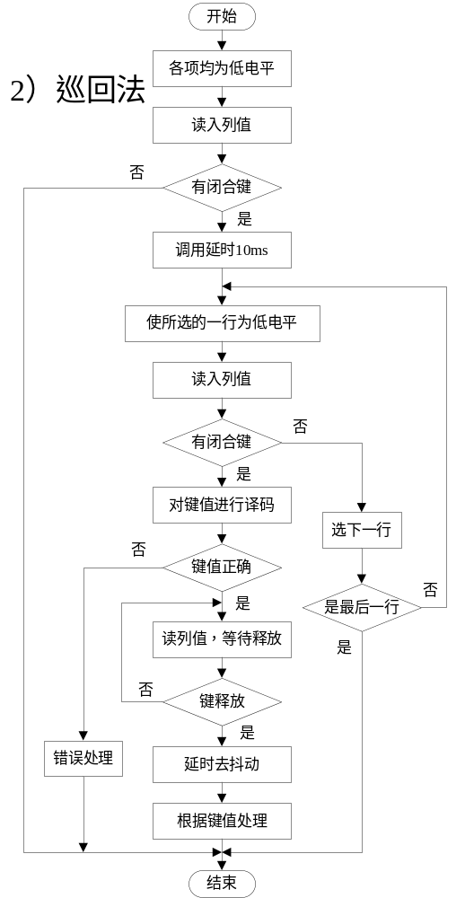
有键按下
2）巡回法（对应于行扫描法）
A 先按后放，B 后按先放：
A 录，B 舍
A 先按先放，B 后按后放：
1）A、B 同行：A 录，B 舍
2）A、B 不同行：先录 A，后录 B
A、B 同按， B 先放， A 后放：
1）A、B 同行：错误
2）A、B 不同行：先录行号小的，再看另一个释放没有，如没有的话也录
程序结束后从开始再次扫描，等前面所识别的键释放后，对其他闭合的键进行识别。
巡回法识别闭合键流程图
定位键号
判断键是否释放，虽然读列值，但不影响上面定位的键号

Slide 15
4.3.2 显示技术
1．LED 显示
在任何计算机系统中，显示设备是不可缺少的输出设备。一般计算机系统都配置 CRT 显示器，即阴极射线管，通常称为屏幕，计算机系统通过屏幕将处理结果以字符或图形形式显示出来。在一些专用的计算机系统中，特别是用在实时控制、过程控制中的微机系统中，或用单板机、单片机组成的控制系统中，往往只需要数字显示功能，这时用七段（或八段）数码管或液晶显示器就够了，这样可以使系统成本低、体积小、功耗小、可靠性高。
1）LED 显示器的结构
七段（或八段）数码管简称 LED（Light Emitting Diode），是在单板机、单片机系统中普遍采用的显示器件。LED 的结果如图 4-3-11 所示。七段数码管由七个发光二极管组成，七个发光二极管的不同组合，可以显示 0~9 和 A~F 的数码。而八段数码管比七段数码管多一个发光二极管，在显示一些数字（如 4）或字母时更美观一些。

Slide 16
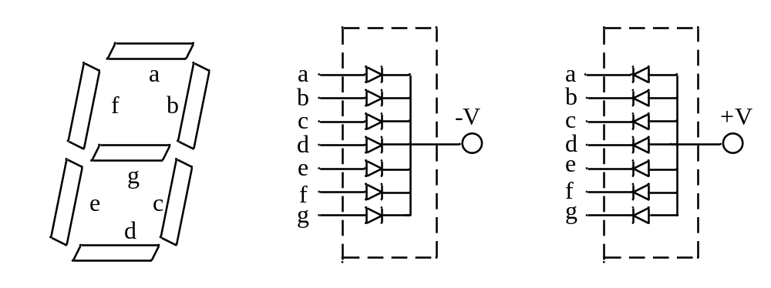
LED 数码管分为共阴极和共阳极两种结构。所谓共阴极是指数码管中的所有发光二极管的阴极连接在一起，在电路中连接低电平，当每段的阳极端变为高电平时，相应的二极管就发光。而共阳极数码管中的所有发光二极管的阳极连接在一起，在电路中连接高电平，当每段的阴极端为低电平时，相应的二极管就发光。
图 4-3-11 LED 数码管

Slide 17
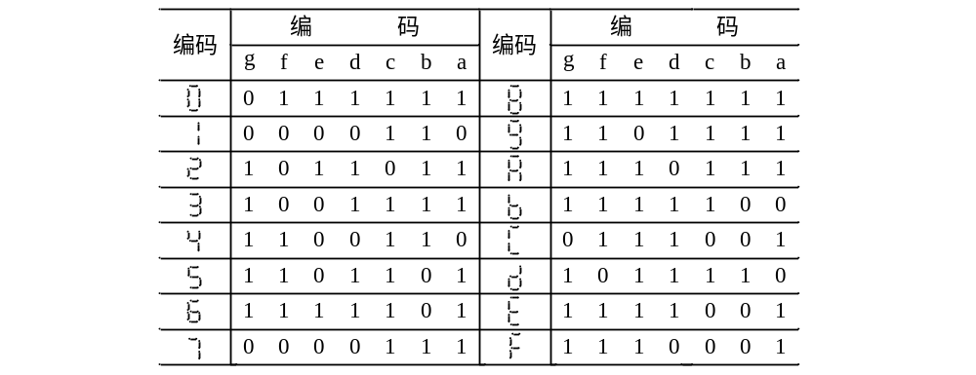
表 4-3-1 七段数码管的字符编码

Slide 18
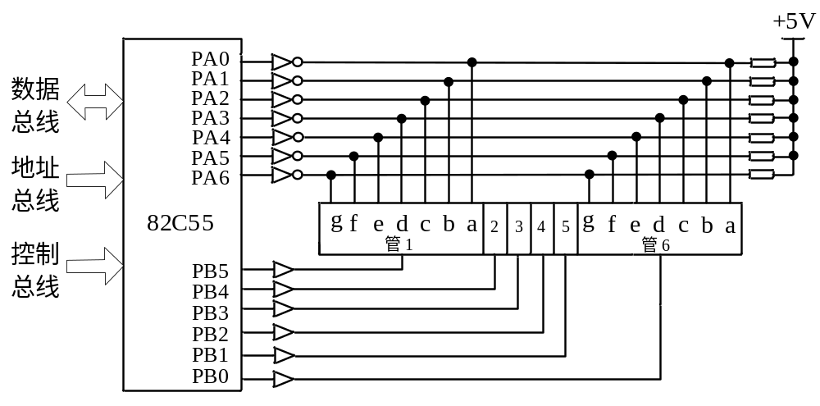
2）LED 显示器接口
由多个 LED 数码管组成的显示器的接口方法有两种：动态驱动法和静态驱动法。
（1）动态驱动法
A 口控制数码管显示的数字
B 口控制数码管是否显示数字
如果需要显示，则循环快速显示
优点：硬件电路简单
缺点：程序复杂，CPU 负担大
图 4-3-12 动态驱动 LED 显示器接口

Slide 19
unsigned char volatile xdata SEGA _at_ 0xf000 //82C55 的 A 口地址
unsigned char volatile xdata DIGA _at_ 0xf001 //82C55 的 B 口地址
void DISP(unsigned int dat) //在数码管上显示 dat 中的数据，dat 为 6 位十
进制数
{
unsigned char code SEGTAB {3FH, 60H, 5BH, 4FH, 66H, 6DH, 7DH, 07H, 7FH, 6FH, 77H, 7CH, 39H, 5EH, 79H, 71H, 00H }; //译码表
unsigned char DISMEM[6]； //各位显示的数字存放在 DISMEM 中
unsigned char i, j, k; int m；
for(i = 0; i < 6; i ++) //将 dat 中数据的各个位放入 DISMEM 数组中
{
DISMEM[5 - i] = dat % 10;
dat = dat / 10;
}
k = 0x20;
for (i = 0; i < 6; i ++) //显示数组中的各个位
{
DIGA = ~k; //选通第i位的数码管（取反）
SEGA = SEGTAB[DISMEM[i]]; //送要显示数字对应的七段代码
Delay(); //根据视觉暂留现象，延时应在 40ms 以上
k >>= 1; //右移一位
}
}

Slide 20
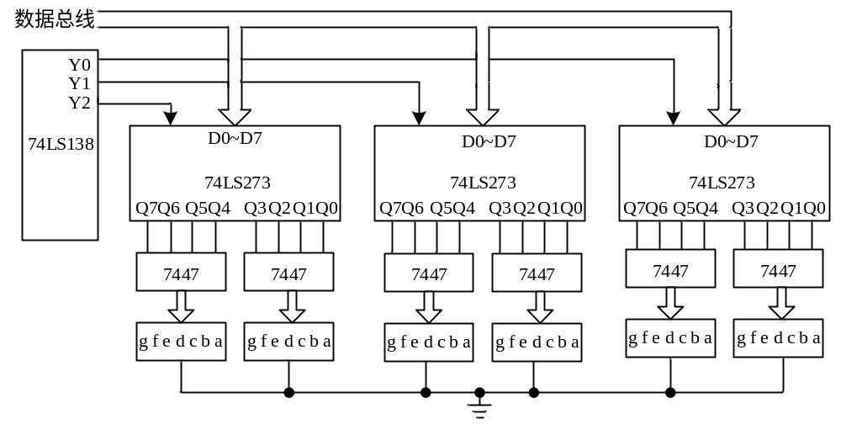
（2）静态驱动法
7447：4 输入7 输出
对应 a ~ g 的亮灭
图 4-3-13 静态驱动 LED 显示器接口
优点：程序简单，CPU 负担小；缺点：硬件电路复杂

Slide 21
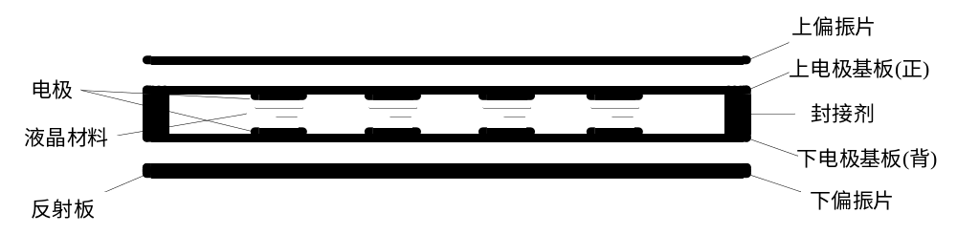
2．液晶显示
液晶是介于固体和液体之间的一种有机化合物，它和液体一样可以流动，又具有类似于晶体的某些光学特性，即在不同方向上电器效应不同。利用这种特性可制成液晶显示器（LCD）。
1）LCD 的基本结构及工作原理
液晶具有一定的光学特性，当上下电极之间加一定的电压时，会形成反光。

Slide 22
2）LCD 的驱动方式
静态驱动方式：
类似于 LED 的驱动方式，即逐个驱动所有段电极，所有字段电极和背电极（即公用电极）之间仅在显示时才施加电压（通常为 4V 或 5V），施加电压的某段会呈现黑色。
动态驱动方式：
类似于扫描驱动方式。当 LCD 上显示像素众多时，如点阵型 LCD，为了节省庞大的硬件驱动电路，将显示像素排列成矩阵结构。液晶显示的动态驱动法是循环的给一组背电极施加选择脉冲，同时所有为显示数据的字段电极给出相应的选择或非选择的驱动脉冲，从而实现某行所有显示像素的显示功能，这种行扫描是逐行顺序进行的，循环周期很短，使得液晶显示屏上呈现出稳定的图像。

Slide 23
3）LCD 显示模块
LCD 通常与控制器、背光源等制成一体，称为液晶显示模块（LCM）。各种型号的 LCM 通常是按照显示字符的行数或液晶点阵的行、列数来命名的：
LCD1602：16 表示液晶屏每行可显示 16 个字符，02 代表液晶屏可以显示 2 行。
RT12864Hz 模块：12864 表示液晶屏由 128 列、64 行组成，即共有 128×64 个点来显示各种图形。

Slide 24
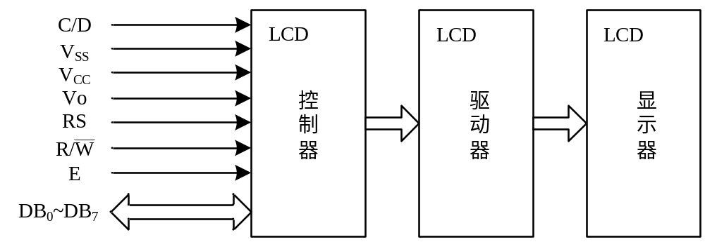
（1）LCM 的结构
LCM 将液晶显示器、控制器、点阵驱动器、背光源和外部链接端口等组装在一起，作为一个独立的部件使用。
LCM 只留有一个接口与外部通信。LCM 模块通过这个接口接受显示的命令和数据，并按命令和数据的要求进行显示；外围电路通过这个接口读出显示模块的工作状态和显示数据。

Slide 25
（2）LCM 的分类
① 笔段型
笔段型 LCM 的显示器是以长条笔画状显示像素组成的，它只能显示数字以及一些特殊的字符。这种显示模块成本比较低，适用于仅需要显示数字的场合。
② 点阵字符型
点阵字符型 LCM 的显示器由 5×7、 5×8 或 5×11 的一组组像素点阵排列组成，每组为 1 位，每位间有一定间隔，每行间也有一定间隔，所以不能显示图形。字符型液晶显示器件，可以分行显示数字和字符，也可显示少量自定义符号。

Slide 26
③ 点阵图形
点阵图形型 LCM 的显示屏也是由行列矩阵像素构成的，但点阵像素连续排列、行和列在排布中均没有空隔。因此可以显示连续、完整的图形。行列点阵中任意一个点的显示或不显示可以通过程序控制。可以显示数字、字符、汉字、图形。
（3）液晶显示控制驱动器
LCM 一般都有内置 LCD 控制芯片，主要用于控制液晶的显示，它采用控制指令集进行控制显示。LCD 控制芯片内部一般都含有驱动器、显示缓冲区以及字符发生器。

Slide 27
4.3.3 专用控制电路 HD7279
HD7279 是一片具有串行接口的，可同时驱动 8 位共阴式数码管（或 64 只独立 LED）的智能显示驱动芯片，该芯片同时还可以连接多达 64 键的键盘矩阵，单片机可完成 LED 显示、键盘接口的全部功能。
HD7279 内部含有译码器，可直接接受 BCD 码或 16 进制码，并具有 2 种译码方式（见后文）。此外还具有多种控制指令，如消隐、闪烁、左移、右移、段寻址等。
HD7279 具有片选信号，可方便实现多余 8 位的显示或多余 64 键的键盘接口。

Slide 28
HD7279 具有片选信号，可方便实现多余 8 位的显示或多余 64 键的键盘接口。具有的特点有：
串行接口，无需外围元件可直接驱动 LED
各位独立控制译码/不译码及消隐和闪烁属性
（循环）左移（右移）指令
具有段寻址指令，方便控制独立 LED
64 键键盘控制器，内含去抖电路

Slide 29
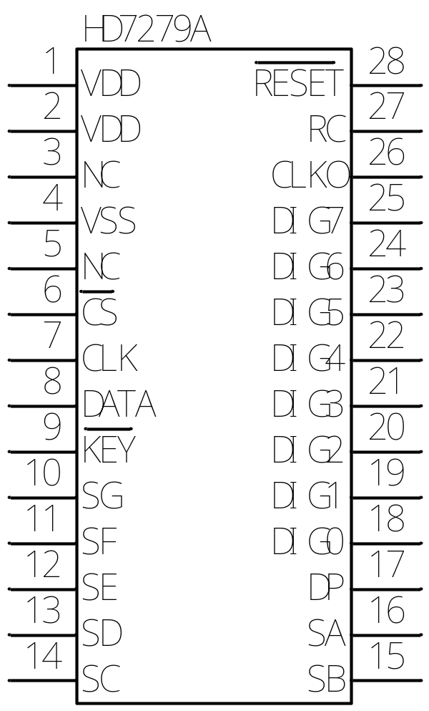
HD7279A 与微处理器间仅需 4 条接口线, 其中 CS 为片选信号(低电平有效) 。当微处理器访问 HD7279A 时, 应将片选端置为低电平。DATA 为串行数据端, 当向 HD7279A 发送数据时, DATA 为输入端；当通过 HD7279A 输出键盘代码时, DATA 为输出端。CLK 为数据串行传送的同步时钟输入端, 时钟的上升沿表示数据有效。KEY 为按键信号输出端, 在无键按下时为高电平； 而在有键按下时变为低电平, 并一直保持到按键释放为止。
图 4-3-18 HD7279 管脚图

Slide 30
引脚 | 名称 | 说明
1,2 | V_{DD} | 正电源
3,5,26 | NC | 无连接, 须悬空
4 | V_{SS} | 接地
6 | CS | 片选输人端, 为低电平时, 向芯片发送指令及读取键盘数据
7 | CLK | 同步时钟输人端, 向芯片发送指令及读取键盘数据, 上升沿表示数据有效
8 | DATA | 串行数据输人/输出
9 | KEY | 按键有效输出端, 平时为高, 当检测到有键按下时, 此引脚变为低电平
10~16 | SA~SG | 段 g ~ 段 a 驱动输出
17 | DP | 小数点驱动输出
18~25 | DIG0~DIG7 | 字位 0 ~ 字位 7 驱动输出
27 | RC | RC 振荡器连接端
28 | RESET | 复位端

Slide 31
解释：
RESET 为复位端，该端由低电平变成高电平并保持 25ms 即复位结束，通常该端接 +5V 电源，在需要较高可靠性的情况下, 可以连接一外部的复位电路，或直接由单片机控制。
DIG0~DIG7 分别为 8 个数码管的位驱动输出端。
SA~SG 分别是数码管的 A 段 ~ G 段的输出端； DP 为小数点的驱动输出端。
DIG0 ~ DIG7 和 SA ~ SG 同时还分别是 64 键盘的列线和行线端口，完成对键盘的监视、译码和键码的识别。
HD7279A 片内具有驱动电路，可以直接驱动 1 英寸及其以下的数码管，使外围电路变的简单可靠。

Slide 32
控制指令：
（1）纯指令
1）复位（清除）指令：A4H
将所有显示清除，所有设置的字符消隐、闪烁等属性也被一起清除。
2）测试指令：BFH
该指令使所有 LED 全部点亮，并处于闪烁状态，主要用于测试。
3）左移指令：A1H
所有的显示自右向左移动一位（包括处于消隐状态的显示位），但对所有各位的消隐及闪烁属性不变。移动后，最后一位为空（无显示）。
4 | 2 | 5 | 2 | L | P | 3 | 9
其中第 2、4 位中的“3”、“L”为闪烁显示，执行左移指令后：
2 | 5 | 2 | L | P | 3 | 9
其中第 2、4 位中的“9”、“P”为闪烁显示

Slide 33
4）右移指令：A0H
与左移指令类似，但其移动为自左向右移动，移动后，最左边一位为空。
5）循环左移指令：A3H
与左移指令类似，不同之处在于移动后原最左边一位（第 8 位）的内容显示于最右边（第 1 位）。
4 | 2 | 5 | 2 | L | P | 3 | 9
其中第 2、4 位中的“3”、“L”为闪烁显示，执行完循环左移指令后的显示为：
2 | 5 | 2 | L | P | 3 | 9 | 4
其中第 2、4 位中的“9”、“P”为闪烁显示。
6）循环右移指令：A2H
与循环左移指令类似，但其移动方向相反。

Slide 34
（2）带数据的指令
1）下载数据且按方式 0 译码
D₇ | D₆ | D₅ | D₄ | D₃ | D₂ | D₁ | D₀
1 | 0 | 0 | 0 | 0 | a₂ | a₁ | a₀
D₇ | D₆ | D₅ | D₄ | D₃ | D₂ | D₁ | D₀
DP | X | X | X | d₃ | d₂ | d₁ | d₀
哪个灯亮
显示什么
命令由 2 字节组成，前半部分为指令，其中 a₂、a₁、a₀ 为地址位（表 4-3-7）；d₃~d₀ 为数据，收到此指令时按译码方式 0 进行译码，小数点位由 DP 位控制，DP = 1 时显示小数点。方式 0 译码需要查表（表 4-3-8），a 表示哪位数码管显示；d 表示数码管显示什么。
2）下载数据且按方式 1 译码
D₇ | D₆ | D₅ | D₄ | D₃ | D₂ | D₁ | D₀
1 | 1 | 0 | 0 | 1 | a₂ | a₁ | a₀
D₇ | D₆ | D₅ | D₄ | D₃ | D₂ | D₁ | D₀
DP | X | X | X | d₃ | d₂ | d₁ | d₀
与上一条指令基本相同，只是译码方式不同（表 4-3-9）。

Slide 35
3）下载数据但不译码
D₇ | D₆ | D₅ | D₄ | D₃ | D₂ | D₁ | D₀
1 | 0 | 0 | 1 | 0 | a₂ | a₁ | a₀
D₇ | D₆ | D₅ | D₄ | D₃ | D₂ | D₁ | D₀
DP | a | b | c | d | e | f | g
其中 a₂、a₁、a₀ 为地址位，a~g 和 DP 为显示数据，分别对应 7 段 LED 的各段，相应数据为 1 时，该段点亮，否则不亮。
4）闪烁控制 88H
D₇ | D₆ | D₅ | D₄ | D₃ | D₂ | D₁ | D₀
1 | 0 | 0 | 0 | 1 | 0 | 0 | 0
D₇ | D₆ | D₅ | D₄ | D₃ | D₂ | D₁ | D₀
d₈ | d₇ | d₆ | d₅ | d₄ | d₃ | d₂ | d₁
控制各个数码管的闪烁属性。d₁~d₈ 分别对应 1~8 号数码管 。0 = 闪烁，1 = 不闪烁。

Slide 36
5）消隐控制 98H
D₇ | D₆ | D₅ | D₄ | D₃ | D₂ | D₁ | D₀
1 | 0 | 0 | 1 | 1 | 0 | 0 | 0
D₇ | D₆ | D₅ | D₄ | D₃ | D₂ | D₁ | D₀
d₈ | d₇ | d₆ | d₅ | d₄ | d₃ | d₂ | d₁
控制各个数码管的消隐属性。d₁~d₈ 分别对应 1~8 号数码管 。1 = 显示，0 = 消隐。
6）段点亮控制 E0H
D₇ | D₆ | D₅ | D₄ | D₃ | D₂ | D₁ | D₀
1 | 1 | 1 | 0 | 0 | 0 | 0 | 0
D₇ | D₆ | D₅ | D₄ | D₃ | D₂ | D₁ | D₀
X | X | d₅ | d₄ | d₃ | d₂ | d₁ | d₀
点亮数码管中指定的段，或 LED 矩阵中某一指定的 LED。指令中，X = 无影响； d₀~d₅ 为段地址，范围 00H~3FH，具体分配为：第一个数码管的 g 段地址为 00H，f 段地址为 01H，…，a 段地址为 06H，小数点 DP 地址为 07H。第 2 个数码管的 g 段地址为 08H，以此类推，共 64 个。

Slide 37
7）段关闭指令 C0H
D₇ | D₆ | D₅ | D₄ | D₃ | D₂ | D₁ | D₀
1 | 1 | 0 | 0 | 0 | 0 | 0 | 0
D₇ | D₆ | D₅ | D₄ | D₃ | D₂ | D₁ | D₀
X | X | d₅ | d₄ | d₃ | d₂ | d₁ | d₀
段寻址指令，作为关闭（熄灭）数码管中的某一段。
8）读键盘数据指令 15H
D₇ | D₆ | D₅ | D₄ | D₃ | D₂ | D₁ | D₀
0 | 0 | 0 | 1 | 0 | 1 | 0 | 1
D₇ | D₆ | D₅ | D₄ | D₃ | D₂ | D₁ | D₀
d₈ | d₇ | d₆ | d₅ | d₄ | d₃ | d₂ | d₁
从 HD7279A 读出当前的按键码。此指令的前 1 字节 0001 0101 为微控制器传送到 HD7279A 的指令；后 1 字节 d₀~d₇ 则为 HD7279A 返回的按键代码，其范围为 0~3FH，无键按下时为 FF。

Slide 38
3. 典型应用
HD7279 的典型应用如图 4-3-20 所示。HD7279A 应连接共阴式数码管。应用中，无需用到的键盘和数码管可以不连接，省去数码管或对数码管设置消隐属性均不会影响键盘的使用。

Slide 39
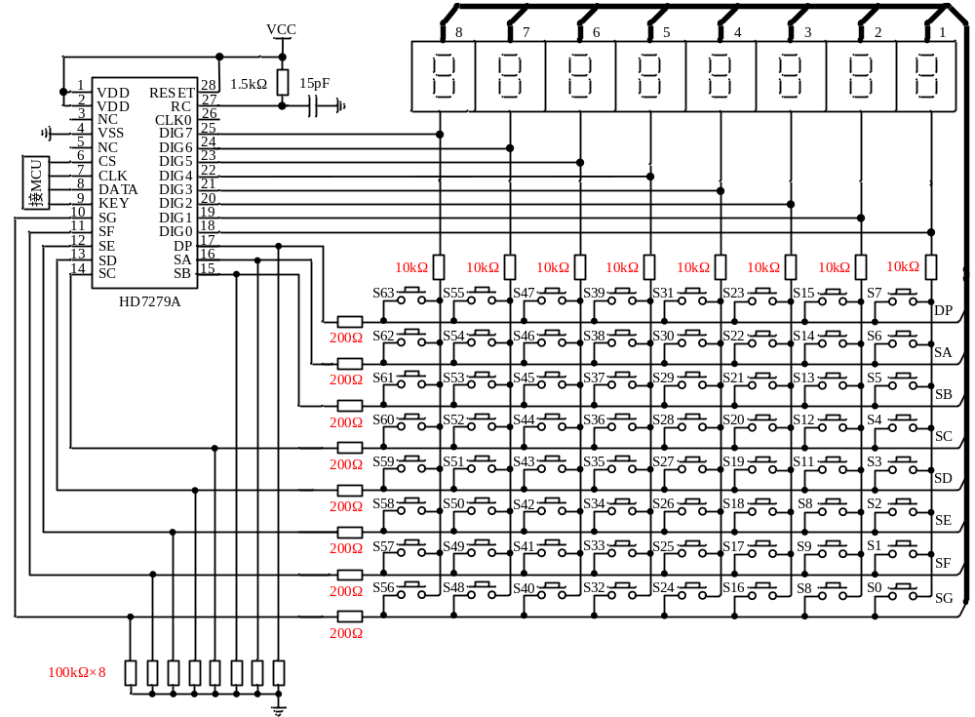
通过读命令读取键盘输入的键值。通过DIG0~DIG7控制哪个灯亮、通过SA~SG 控制亮什么
图 4-3-20 HD7279 典型应用

Slide 40
如果不用键盘，则典型电路图中连接到键盘的 8 只 10K 电阻和 8 只 100K 下拉电阻均可以省去。如果使用了键盘，则电路中的 8 只 100K 下拉电阻均不得省略。除非不接入数码管，否则串入 DP 及 SA~SG 连线的 8 只 200Ω 电阻均不能省去。
实际应用中，8 只下拉电阻和 8 只键盘连接位选线 DIG0~DIG7 的电阻（以下简称位选电阻），应遵从一定的比例关系，下拉电阻应大于位选电阻的 5 倍而小于 50 倍，典型值为 10 倍。下拉电阻的取值范围是 10K~100K，位选电阻的取值范围是 1K~10K。在不影响显示的前提下，下拉电阻应尽可能取较小的值，这样可以提高键盘部分的抗干扰能力。
因为采用循环扫描方式，如果采用普通的数码管，亮度可能不够，采用高亮度或超高亮度数码管，可以解决这个问题。数码管的尺寸亦不宜选得过大，一般字符高度不宜超过 1 英寸，如果使用大型数码管，应使用适当驱动电路。

